Slide 1
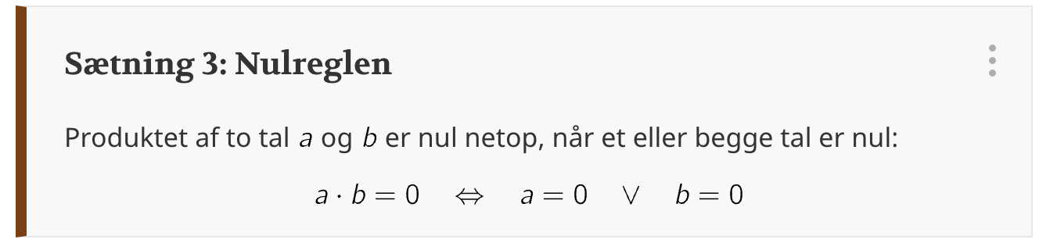
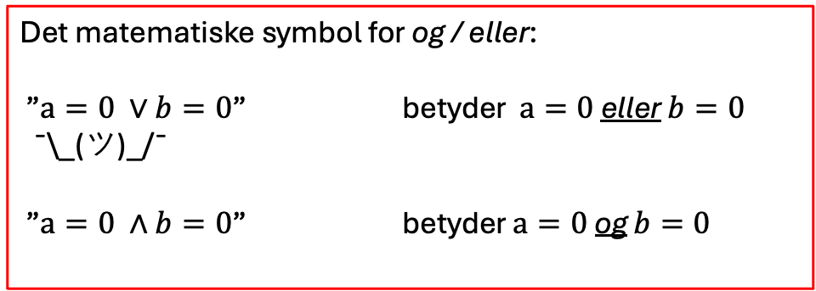
Nul-reglen
eller
Det matematiske symbol for og / eller:
”$a=0 ∨b=0$” betyder $a=0$ eller $b=0$
¯\_(ツ)_/¯
”$a=0 ∧b=0$” betyder $a=0$ og $b=0$
Lav øvelse 2.5.14 i e-bogen

Slide 2
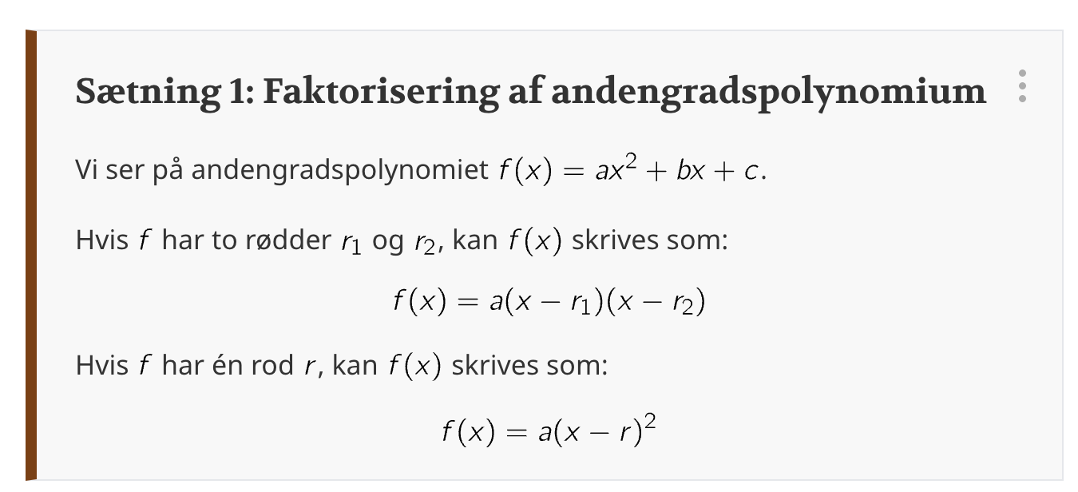
Faktorisering
Lav øvelse opgaver på arbejdsarket:
”Opgaver om faktorisering af andengradsfunktioner”
(findes på modulet på Lectio)

